Slide 1
Додавання і віднімання простих числ

Slide 2
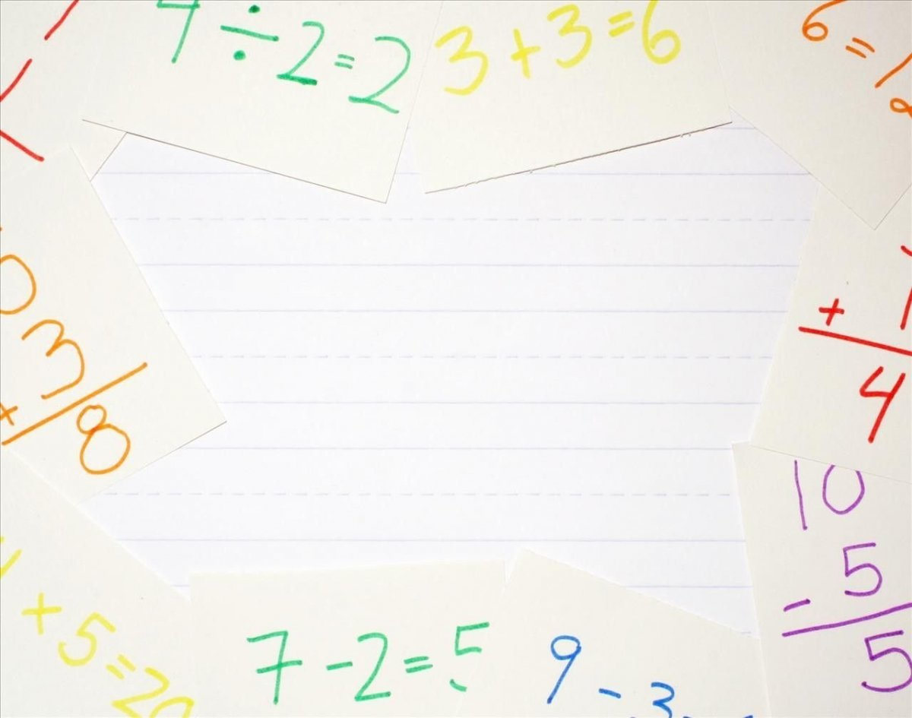
1) Знайдіть відповідь на вирази зручним для тебе виразом
7+7-14= 24+7+6+13=
36-4-6-11= 5+7-9+5-3=
43-6+2= 24+3-7+9-17=
7-7+4-3+1-2= 45+8-10-3+8=

Slide 3
1) Знайдіть відповідь на вирази зручним для тебе виразом
7+7-14=0 24+7+6+13=
36-4-6-11= 5+7-9+5-3=
43-6+2= 24+3-7+9-17=
7-7+4-3+1-2= 45+8-10-3+8=

Slide 4
1) Знайдіть відповідь на вирази зручним для тебе виразом
7+7-14=0 24+7+6+13=
36-4-6-11=15 5+7-9+5-3=
43-6+2= 24+3-7+9-17=
7-7+4-3+1-2= 45+8-10-3+8=

Slide 5
1) Знайдіть відповідь на вирази зручним для тебе виразом
7+7-14=0 24+7+6+13=
36-4-6-11=15 5+7-9+5-3=
43-6+2=39 24+3-7+9-17=
7-7+4-3+1-2= 45+8-10-3+8=

Slide 6
1) Знайдіть відповідь на вирази зручним для тебе виразом
7+7-14=0 24+7+6+13=
36-4-6-11=15 5+7-9+5-3=
43-6+2=39 24+3-7+9-17=
7-7+4-3+1-2=0 45+8-10-3+8=

Slide 7
1) Знайдіть відповідь на вирази зручним для тебе виразом
7+7-14=0 24+7+6+13=50
36-4-6-11=15 5+7-9+5-3=
43-6+2=39 24+3-7+9-17=
7-7+4-3+1-2=0 45+8-10-3+8=

Slide 8
1) Знайдіть відповідь на вирази зручним для тебе виразом
7+7-14=0 24+7+6+13=50
36-4-6-11=15 5+7-9+5-3=5
43-6+2=39 24+3-7+9-17=
7-7+4-3+1-2=0 45+8-10-3+8=

Slide 9
1) Знайдіть відповідь на вирази зручним для тебе виразом
7+7-14=0 24+7+6+13=50
36-4-6-11=15 5+7-9+5-3=5
43-6+2=39 24+3-7+9-17=12
7-7+4-3+1-2=0 45+8-10-3+8=

Slide 10
1) Знайдіть відповідь на вирази зручним для тебе виразом
7+7-14=0 24+7+6+13=50
36-4-6-11=15 5+7-9+5-3=5
43-6+2=39 24+3-7+9-17=12
7-7+4-3+1-2=0 45+8-10-3+8=48

Slide 11
2) Виріши задачу
Маруся мала 34 плюшевих медведиків і 7 плюшевих дельфінів. 4 дельфіна і 21 медведика вона подарувала Олесі для ярморки. Маруся продала 2 дельфіна а на виручені гроші купила одного робо-динозавра. Скільки іграшок стало в Марусі.

Slide 12
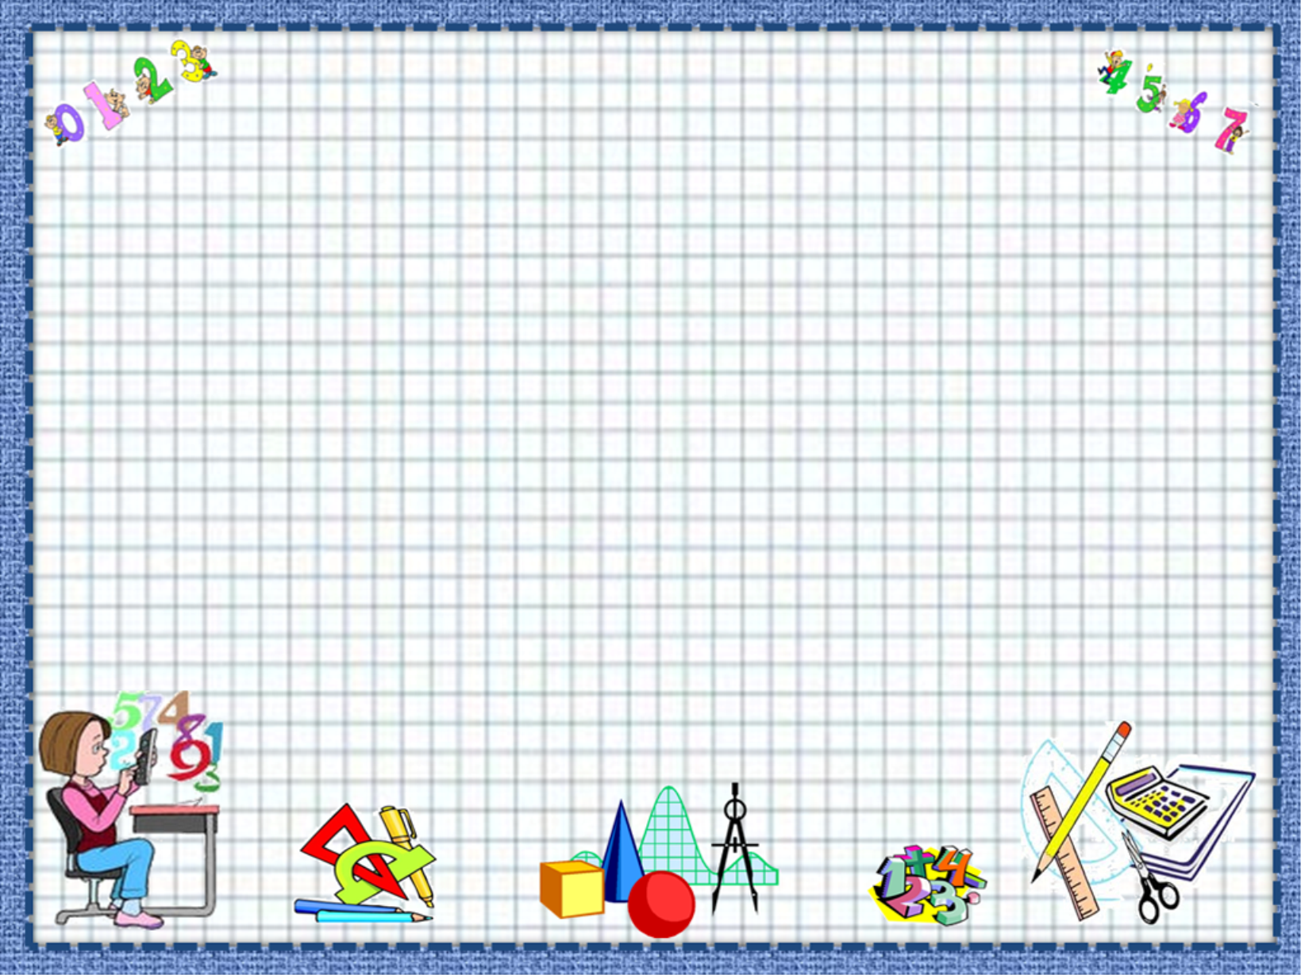
С. 9 №1 С. 12 №1
Домашня робота

